Slide 1
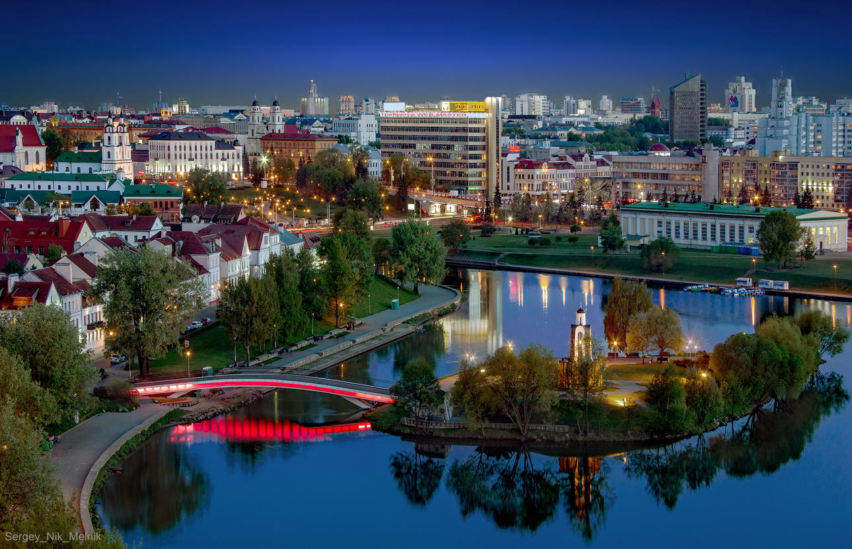
Государственное учреждение образования «Сольский ясли-сад»
Минск

Slide 2
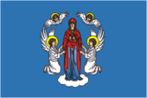
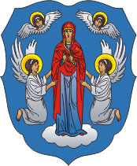
Символы города:
«Герб города Минска представляет собой барочный щит, в голубом поле которого изображены Божья Матерь на серебряном облаке в красно-синих одеждах, два ангела и два херувима».
На главном официальном символе белорусской столицы представлено Вознесение Богородицы. В центре изображена Дева Мария, которую возносят летящие ангелы, в небе ее ждут два херувима.

Slide 3
Минск — один из первых советских городов, принявших на себя удар гитлеровской военной машины. 25 июня 1941 года немецкие войска подошли к городу, с 28 июня Минск — в оккупации.

Slide 4
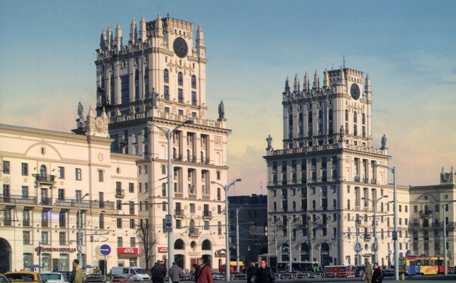
«Ворота города», железнодорожный вокзал
«Ворота города»: две одиннадцатиэтажные башни, возведенные по углам пятиэтажных домов. На одной из них расположены самые большие (около 5 м в диаметре) и, пожалуй, главные часы Беларуси (их белорусы видят на экране в новогоднюю ночь). Напротив двух башен располагается железнодорожный вокзал – единственное здание в Беларуси с таким количеством стеклянных конструкций.

Slide 5
Железнодорожный вокзал
В начале 2000-х годов, после более чем десяти лет стройки, был открыт новый ультрасовременный железнодорожный вокзал, восхищающий сегодня своей красотой гостей столицы и являющийся одной из достопримечательностей города.

Slide 6
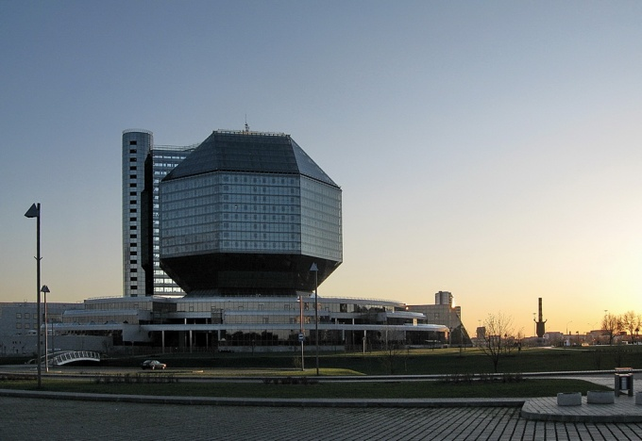
Национальная библиотека
По форме библиотека напоминает алмаз. Здание особенно хорошо выглядит вечером, когда превращается в гигантский многоцветный экран, на котором постоянно меняются узоры.

Slide 7
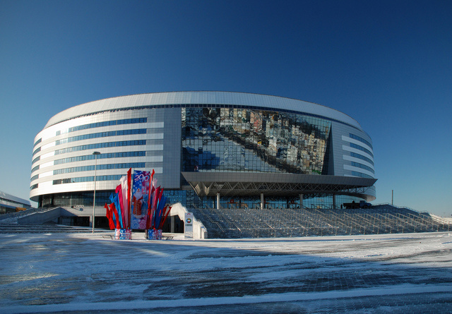
Культурно-спортивный комплекс «Минск-Арена»
«Минск-Арена» является одной из крупнейших хоккейных площадок Европы. Работы начались весной 2006 года. 2 декабря 2009 года состоялась первая тренировка на льду. Первый хоккейный матч на «Минск-Арене» прошёл 26 декабря 2009 года.

Slide 8
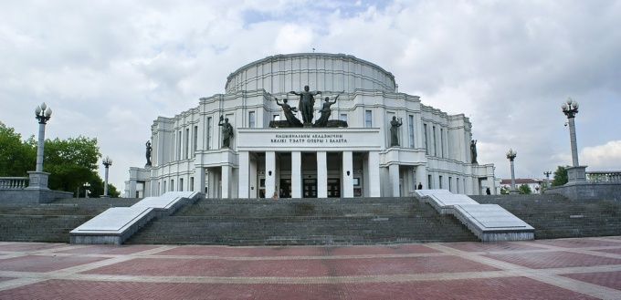
Национальный Академический Большой Театр Оперы и Балета
Это единственное здание, занимающее целую площадь — площадь Парижской коммуны. Перед театром установлен памятник известному белорусскому поэту Максиму Богдановичу.

Slide 9
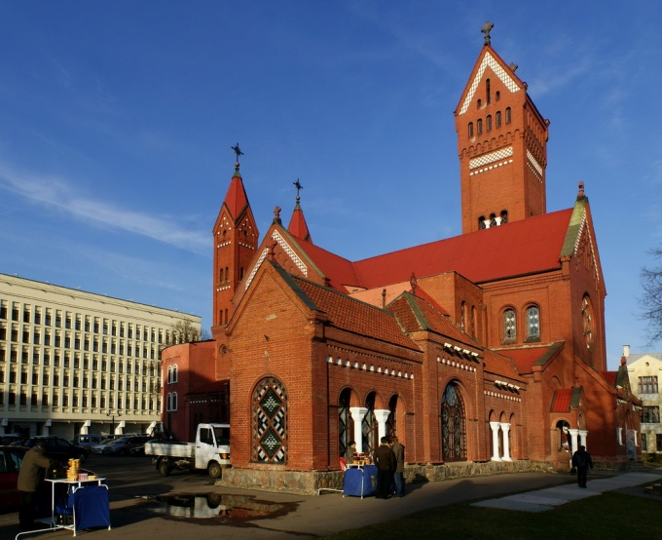
Костел Святых Симеона и Елены (в народе «Красный костел»)
Это культовое сооружение является едва ли не самой известной достопримечательностью Минска.
Это самый популярный и известный католический храм столицы.

Slide 10
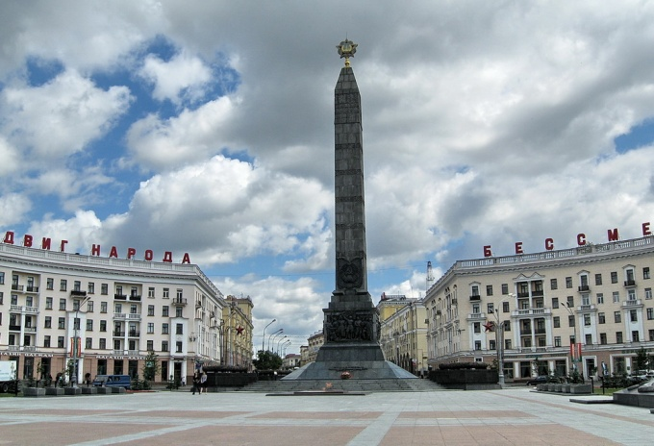
Площадь Победы
До 1958 года площадь носила название Круглая. Сегодня в ее центре находится 38-метровый гранитный монумент Победы с масштабными фигурами солдат и партизан Великой Отечественной войны.

Slide 11
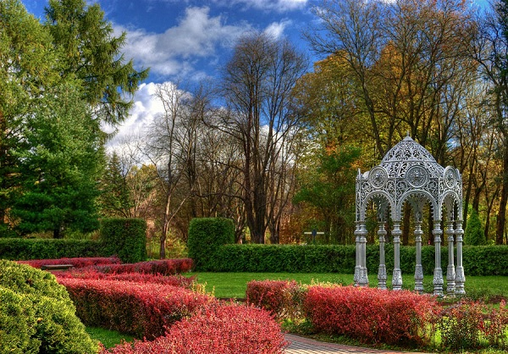
Ботанический сад
По площади Минский ботанический сад занимает 3 место в Европе после Королевского ботанического сада Кью в Лондоне и парка в Мадриде. Он один из крупнейших и по составу коллекций.

Slide 12
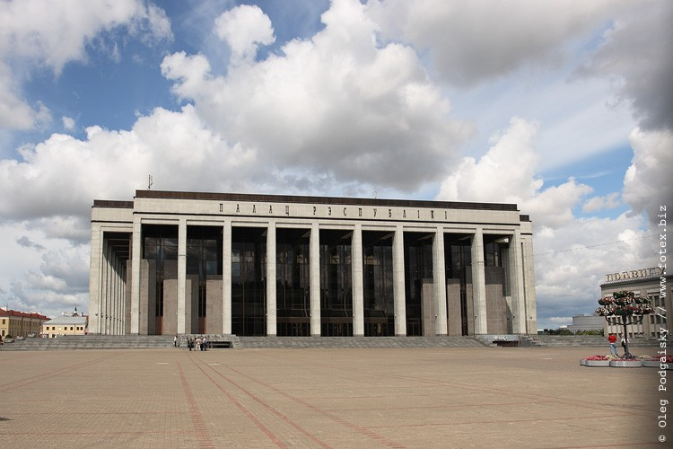
Дворец Республики
Главное назначение Дворца - проведение массовых мероприятий, концертов, оперных спектаклей, гала-концертов, выступление симфонических оркестров, новогодних мероприятий с елкой для детей и взрослых, различных выставок и др.

Slide 13
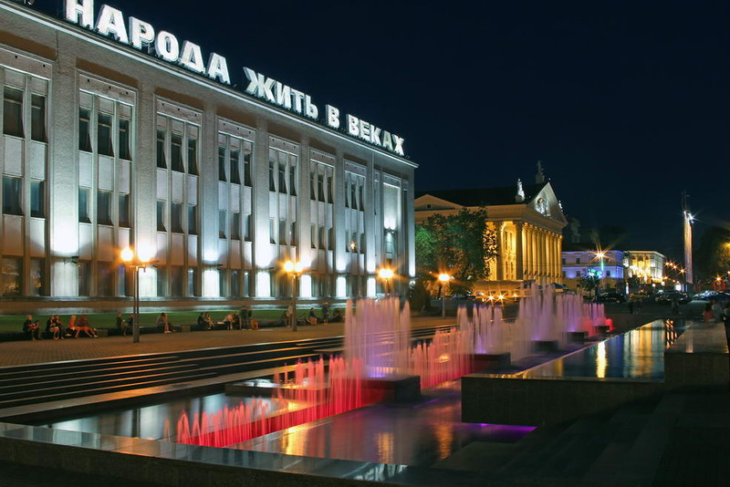
Музей Великой Отечественной войны
Крупнейшее в Белоруссии хранилище реликвий Великой Отечественной войны.

Slide 14
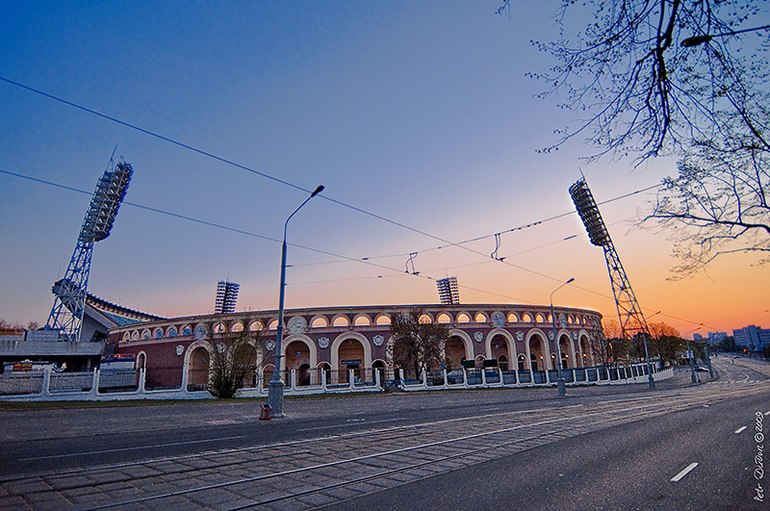
Главный стадион «Динамо»
Сооружение очень красивое, но достаточно старое и уже давно ожидающее капитальной реконструкции.

Slide 15
Минск – столица Беларуси

Slide 16
Горжусь моей столицей

